Slide 1

TÍTULO (ejemplo) APLICACIÓN DE MODELOS ECONOMÉTRICOS EN EL SECTOR EDUCATIVO
UNIVERSIDAD NACIONAL DE INGENIERÍA
Facultad de Ingeniería Económica, Estadística y Ciencias Sociales
Escuela Profesional de Ingeniería Estadística
Estudiante:
- Apellidos y Nombres 1
Categoría V – Seminario de Tesis

Slide 2
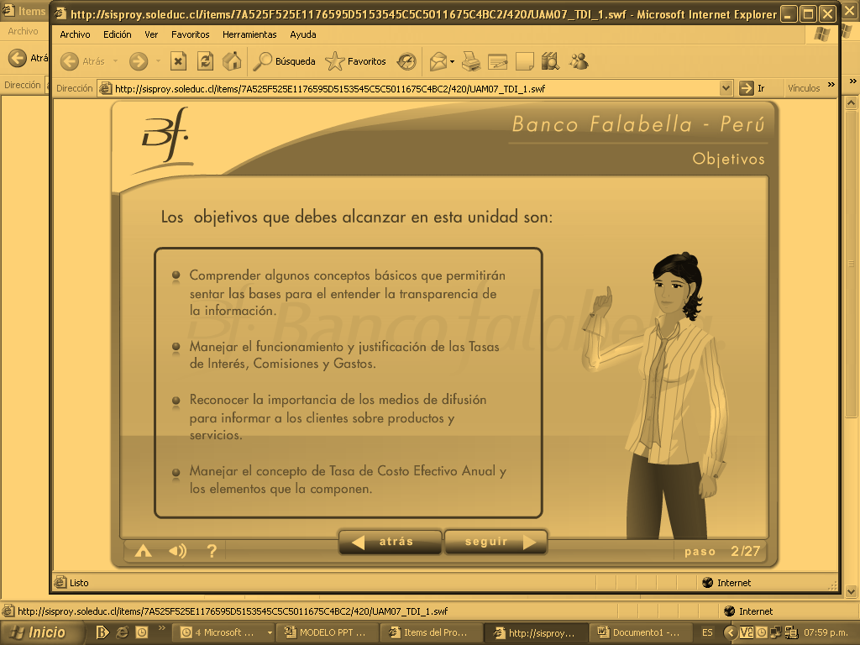
CONTENIDO
1
MATRIZ DE CONSISTENCIA:
2
ANÁLISIS DE DATOS y RESULTADOS (Cap. IV):
3
4.2 Nivel Correlacional
4.3 Nivel explicativo
4
Resúmenes del Cap. I, Cap. II y Cap. III:
4.1 Nivel Descriptivo (Caracterización de variables):

Slide 3
Matriz de Consistencia : Capítulos I,II y III
PROBLEMAS | OBJETIVOS | HIPÓTESIS | CATEGORÍAS DE ANÁLISIS (Variables) | METODO-LOGIA
Problema general | Objetivo general | Hipótesis general
 |  |  |  | Propósito: Nivel: Método: Enfoque: Diseño: Técnica estadística:
Problema específico 1 | Objetivo específico 1 | Hipótesis específica 1 | Variables y Sub Variable
Problema específico 2 | Objetivo específico 2 | Hipótesis específica 2 | Variables y Sub Variable
Problema específico 3 | Objetivo específico 3 | Hipótesis específica 3 | Variables y Sub Variable

Slide 4
Capítulo IV Análisis de Datos y Resultados En este capítulo, en correspondencia al nivel de la investigación a desarrollarse, se realizará el análisis a nivel descriptivo, nivel correlacional y nivel explicativo,

Slide 5
4.1. NIVEL DESCRIPTIVO
Operacionalización de las Variables
VARIABLES | DIMENSIONES | INDICADORES
Independiente:
Dependiente:

Slide 6
Variable Independiente (X1)

Slide 7
Variable Independiente (X2)

Slide 8
Variable Independiente (X3)

Slide 9
Variable Dependiente (Y)

Slide 10
4.2 NIVEL CORRELACIONAL
4.2.1. Análisis Bivariado: Y - X1

Slide 11
4.2.2 Análisis Bivariado: Y - X2

Slide 12
4.2 Nivel Correlacional
4.2.3. Análisis Bivariado: Y - X3

Slide 13
4.2 Nivel Correlacional
4.2.4. Análisis de Correlación

Slide 14
4.3 NIVEL EXPLICATIVO
Para calcular el impacto de las variables independientes (Xa, X2 y X3) en la variable dependiente(Y) se aplicará el siguiente modelo:

Slide 15
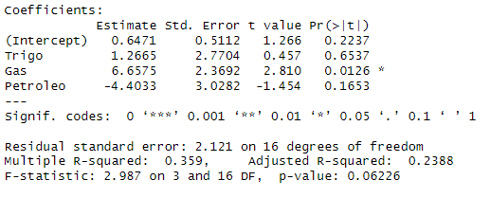
Nivel Explicativo
Modelo 1

Slide 16
Matriz de Consistencia

